Slide 1
ВРСТЕ ЛИНИЈА

Slide 2
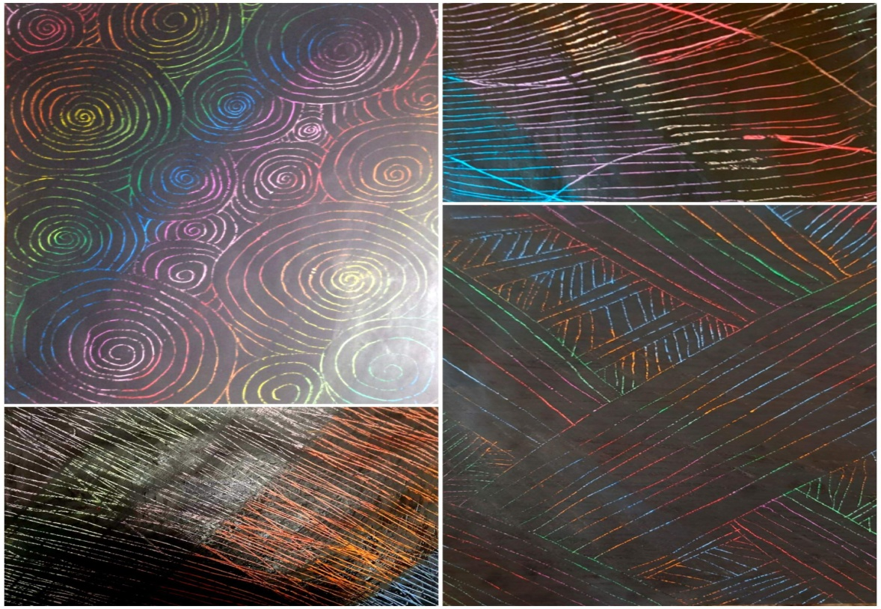
Линија представља основно средство израза у ликовним умјетностима . Линија је потез, црта, правац, траг, односно низ . Она је најједноставнија од свих елемената композиције и о њеној симболици може да се говори у сваком умјетничком дјелу .

Slide 3
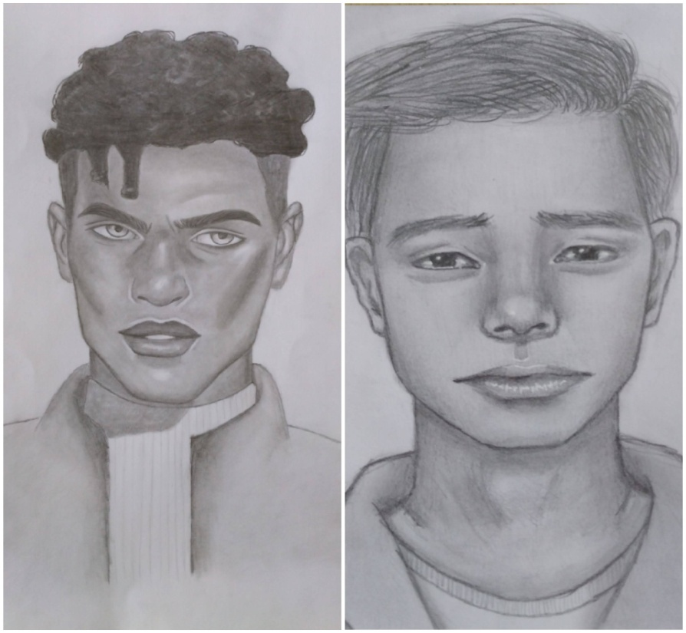
У ликовној дисциплини цртање – линија представља основно изражајно средство. За извођење цртежа се користимо различитим цртачким техникама које се дијеле на суве или мокре цртачке технике .
У суве технике спадају :
1. Графитна оловка

Slide 4
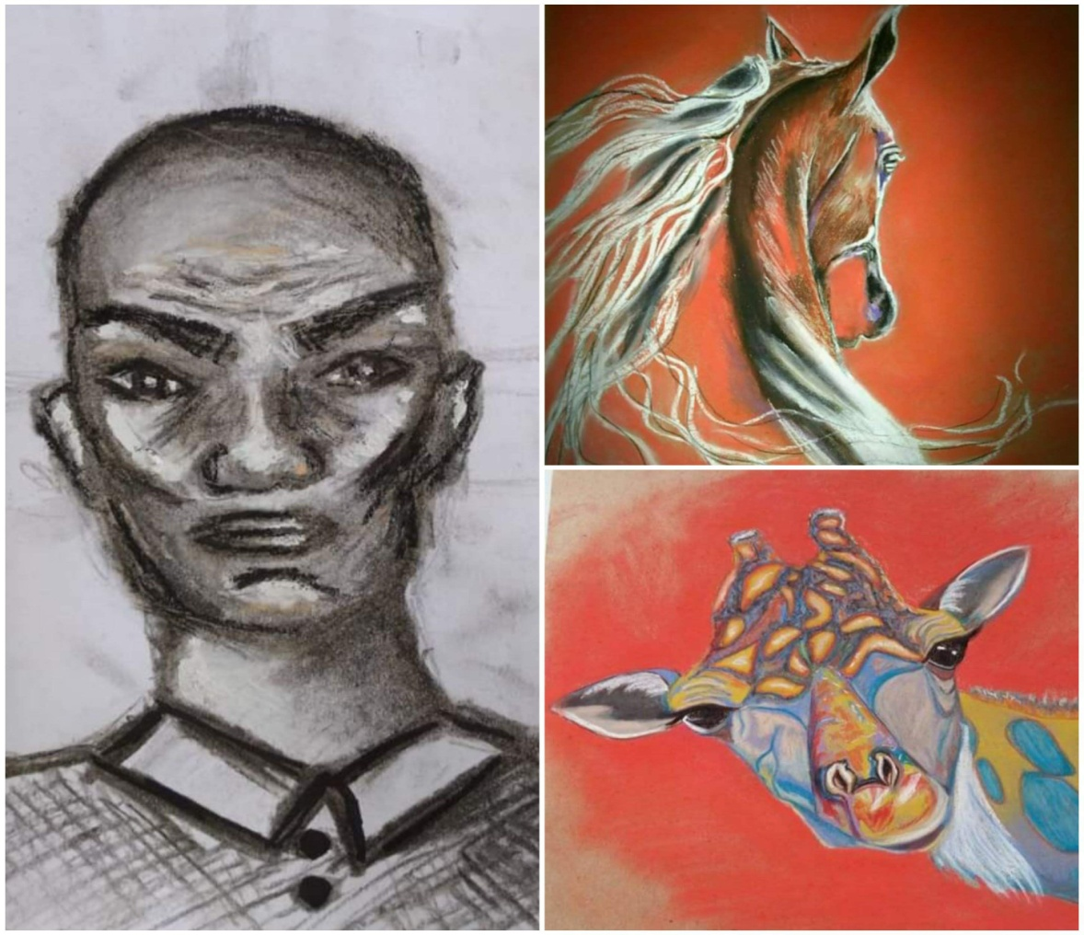
2. Угљен и креда (природна)

Slide 5
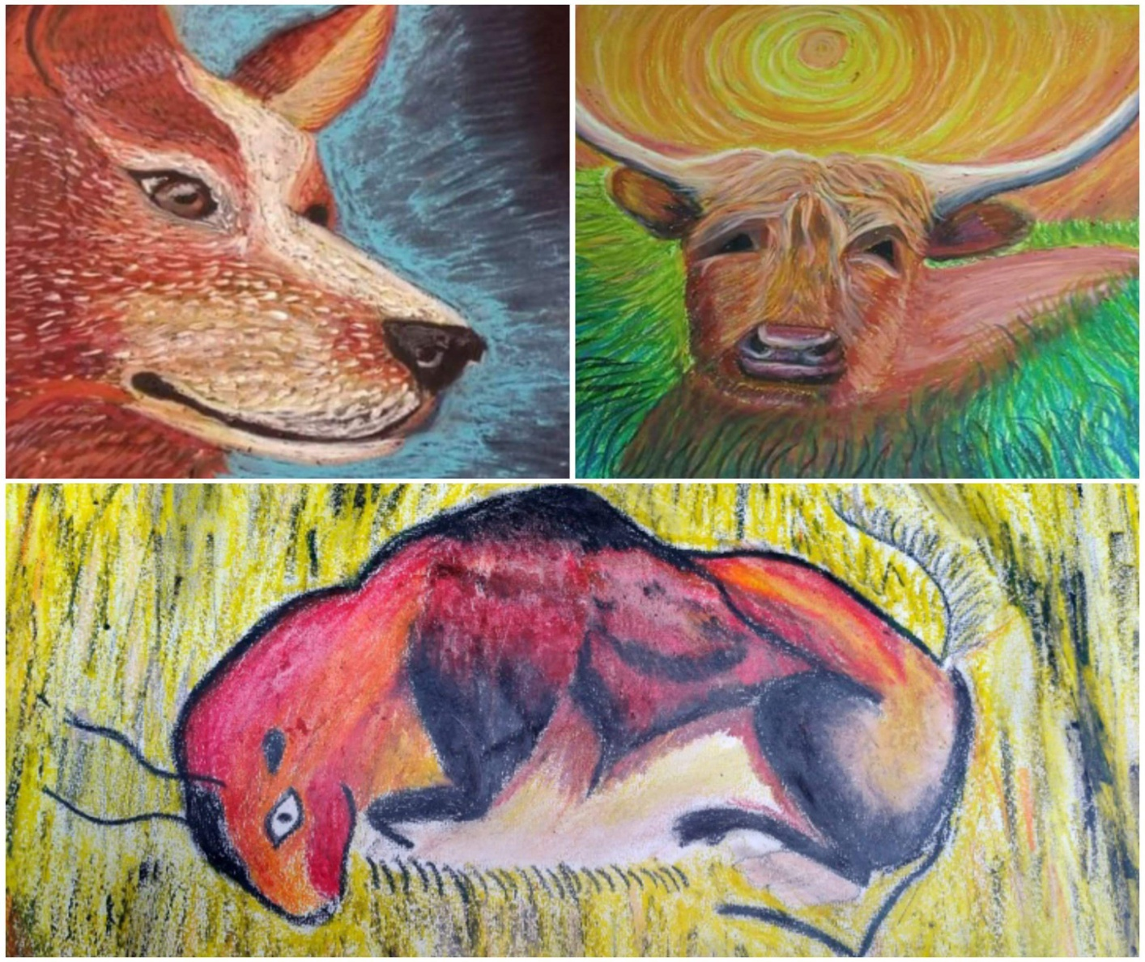
3. Суви и воштани пастел

Slide 6
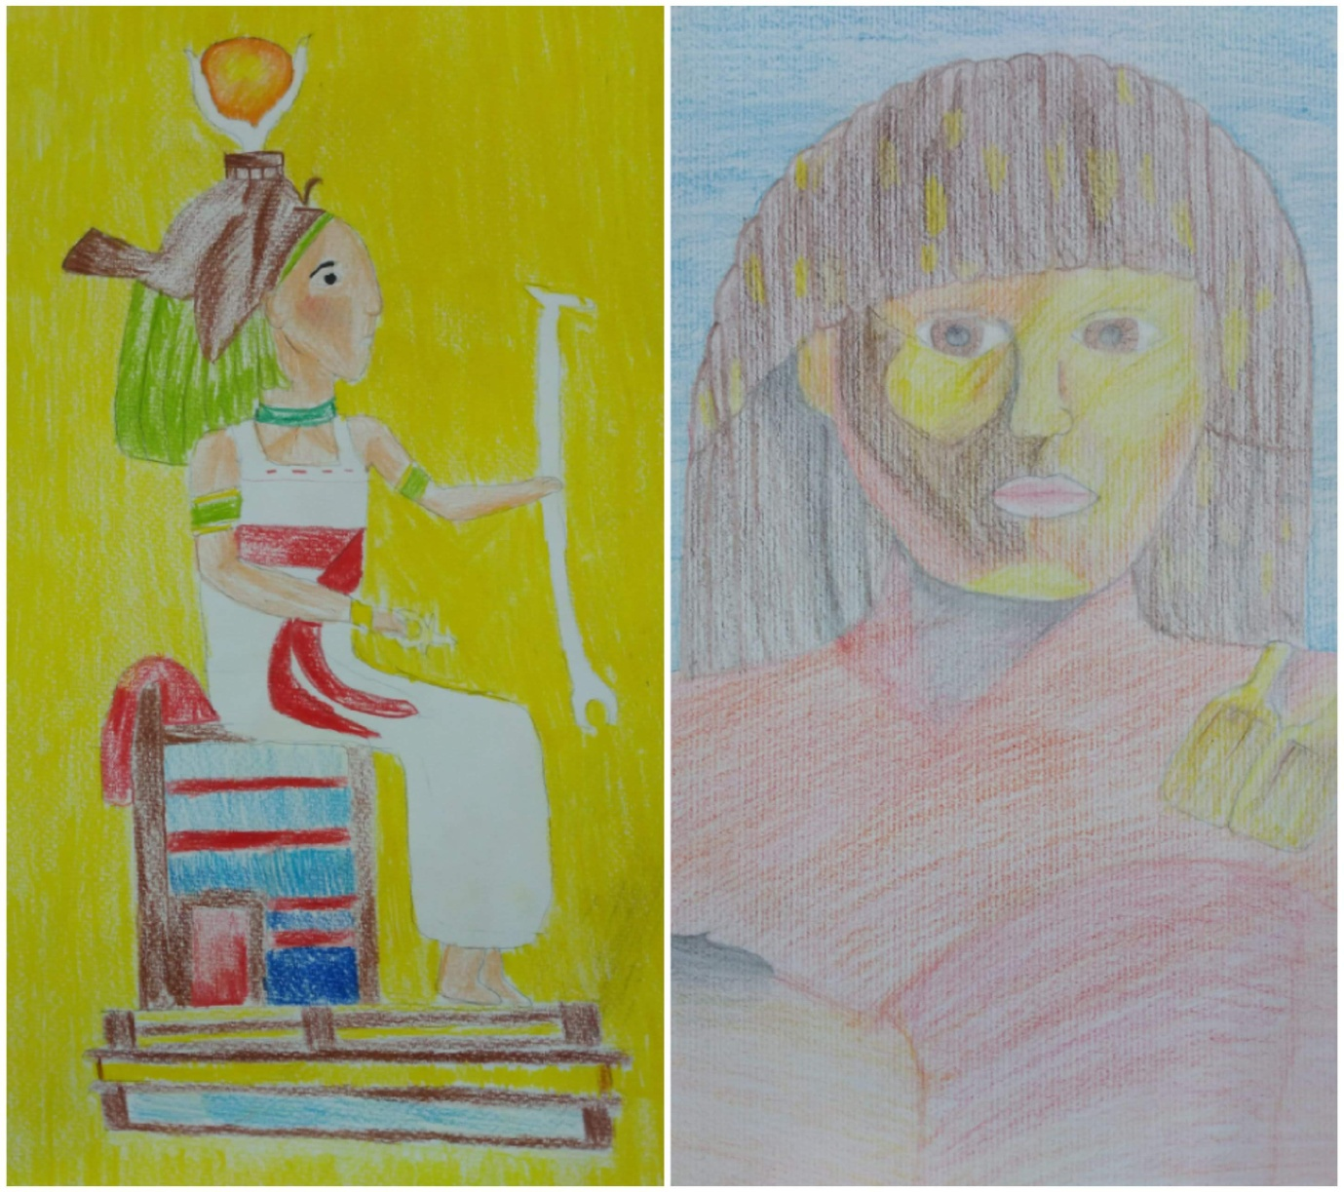
4. Оловка у боји (дрвена бојица)

Slide 7
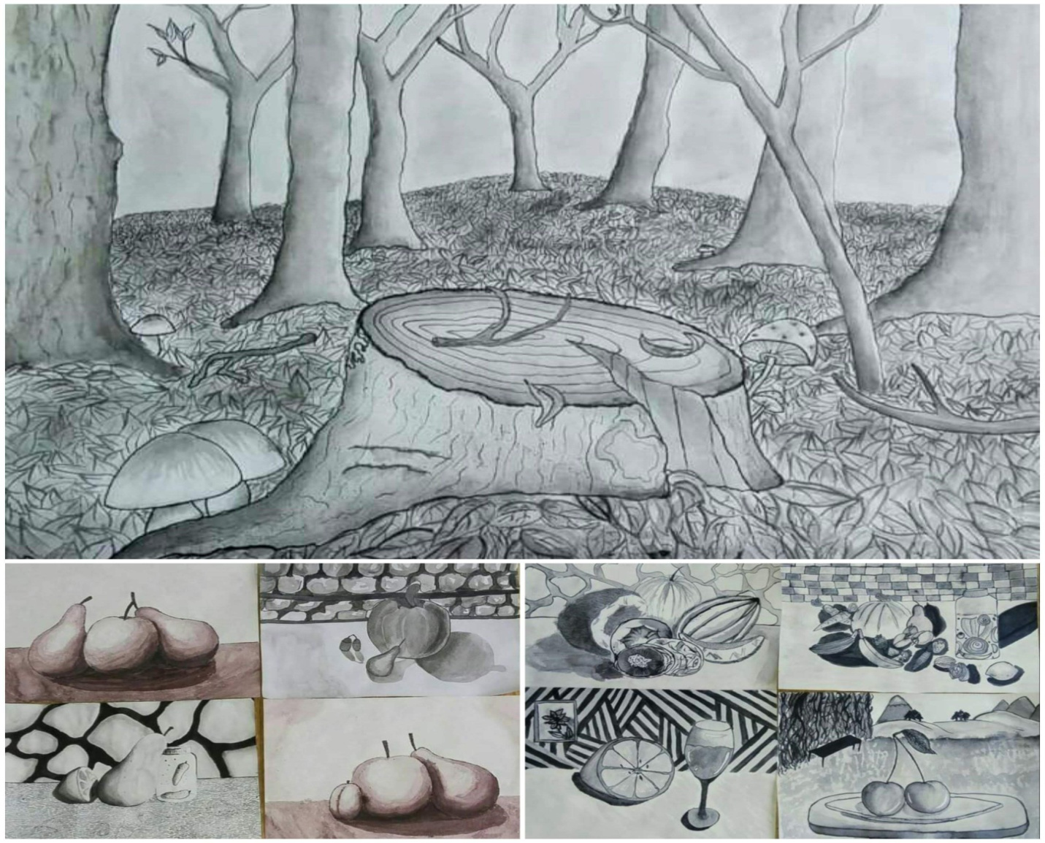
У мокре технике спадају фломастери и туш .

Slide 8
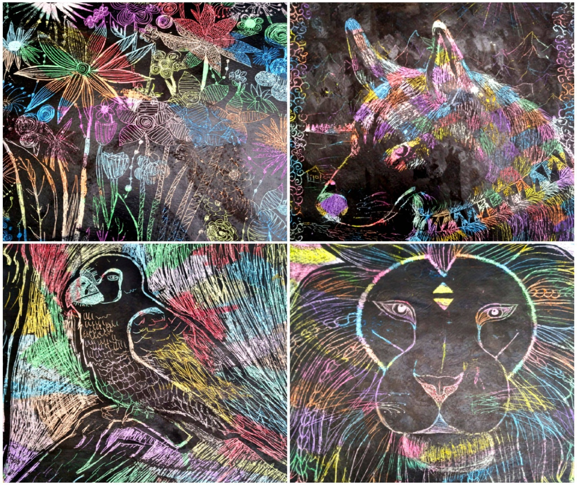
Зграфито техника

Slide 9
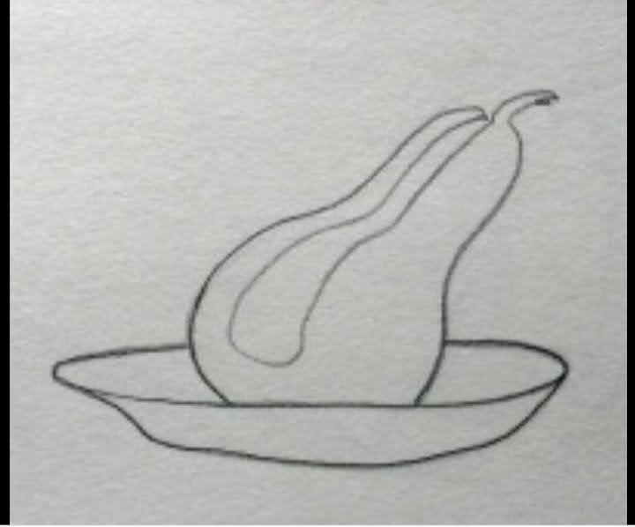
Помоћу линије се могу дефинисати многи ликовни елементи : облик, волумен, текстура, простор, површина ...
Ако се линија затвори добија се облик, а такве линије се зову КОНТУРНЕ ЛИНИЈЕ. Оне приказују облик неког предмета или бића, односно КОНТУРУ. Контуре одређују ивице неког предмета и начин његовог положаја у простору .

Slide 10
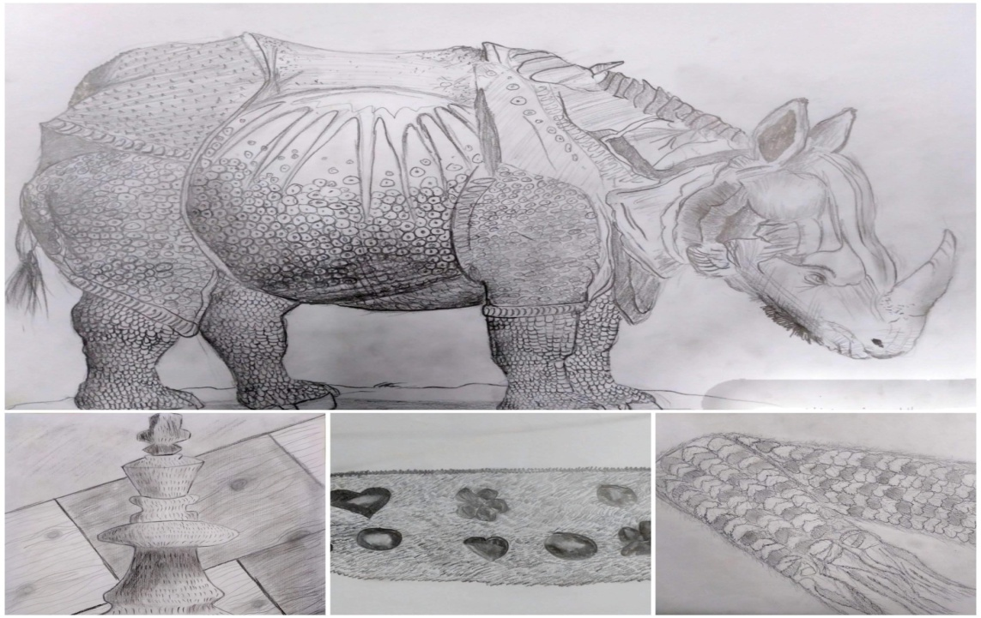
Површину опажамо визуелно или додиром – односно, тактилно. Ако у неком цртежу користимо много испреплетених и густо пореданих линија, такве линије зовемо ТЕКСТУРНЕ ЛИНИЈЕ. Њима приказујемо ТЕКСТУРУ, односно квалитет површине неког предмета. Текстура нам говори о врсти материјала (дрво, камен, текстил) и о особинама тих материјала (храпаво, глатко, мекано...) .

Slide 11
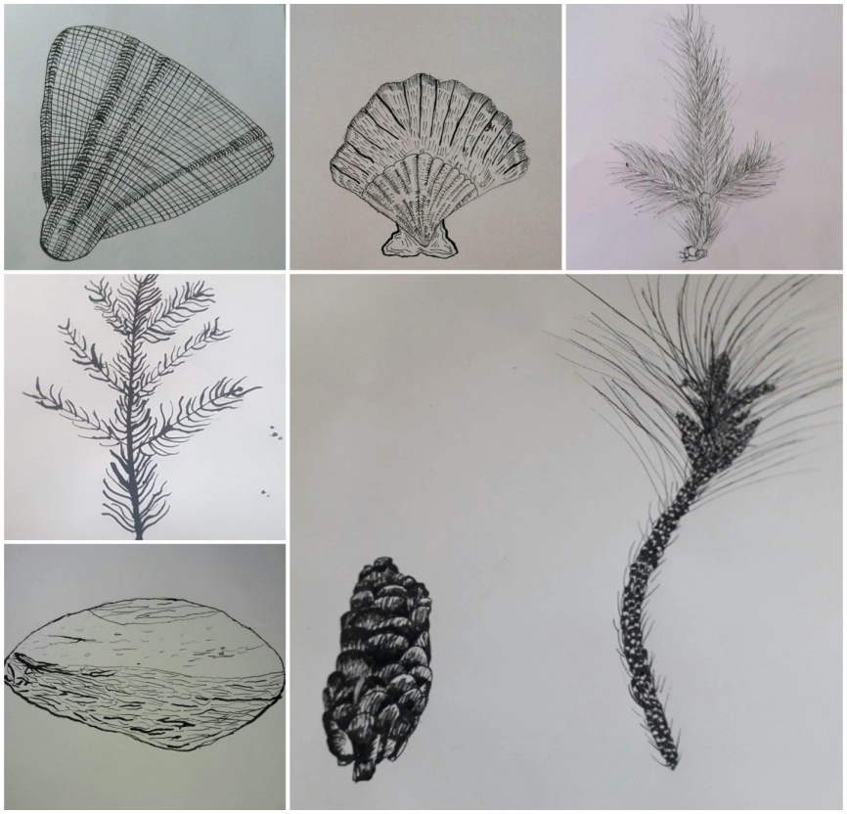
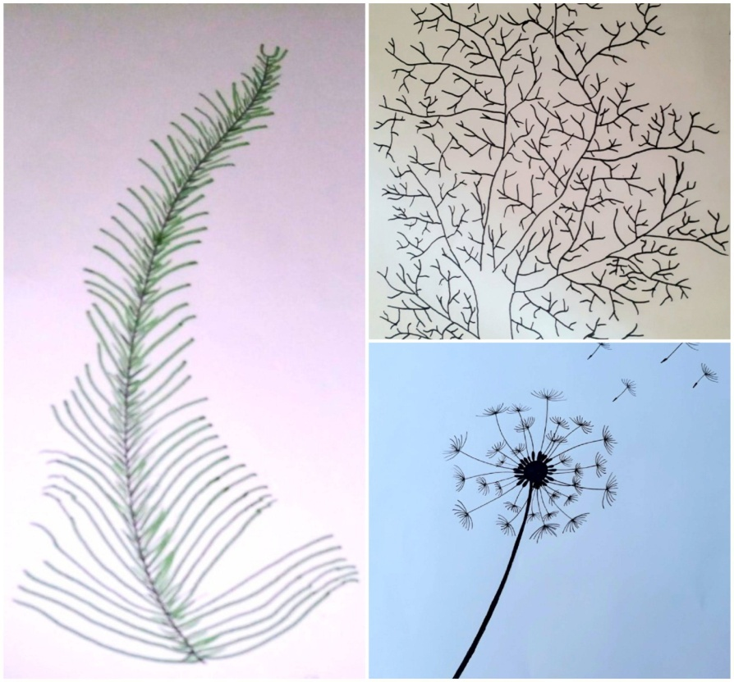
Постоје и облици који немају контурну линију . Такви облици су представљени густо пореданим и испреплетеним линијама наглашавајући њихов састав – СТРУКТУРУ. Када неке линије испуњавају површину облика али без видљиве контурне линије, такве линије називамо СТРУКТУРНЕ ЛИНИЈЕ .

Slide 12
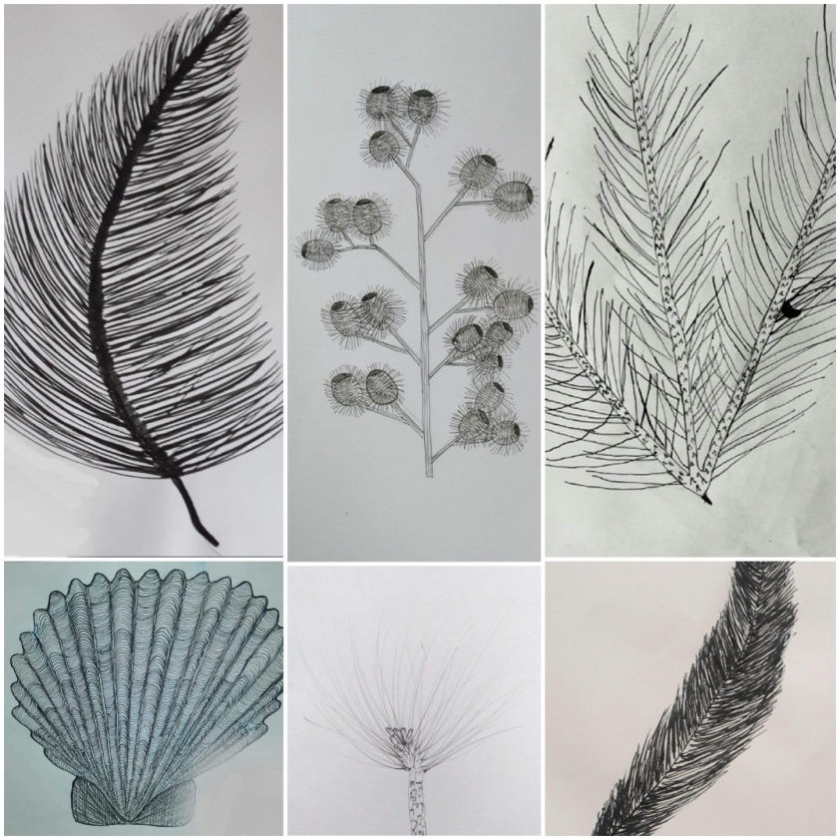
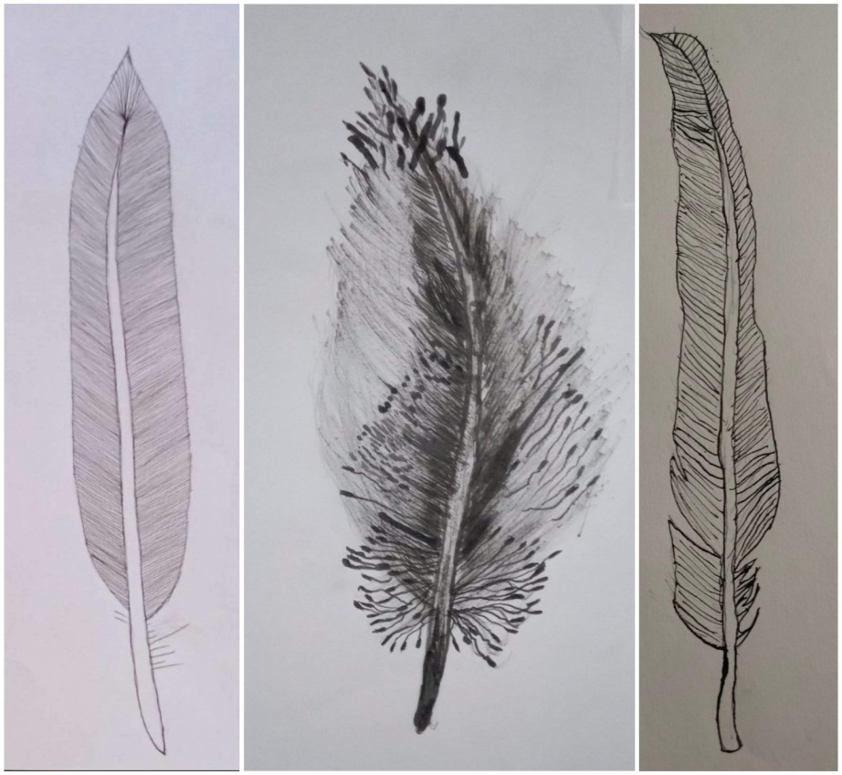
Домаћи рад :
Нацртај облике из природе користећи структурне линије у мокрој цртачкој техници – туш. Мотиви могу бити: чичак, бијели маслачак, гранчице бора или јеле, морски јеж ...

